Slide 1


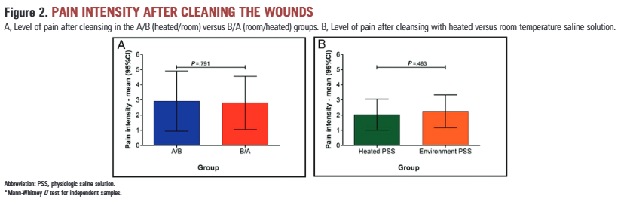
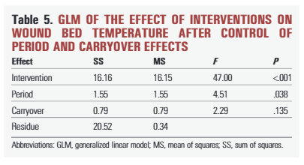
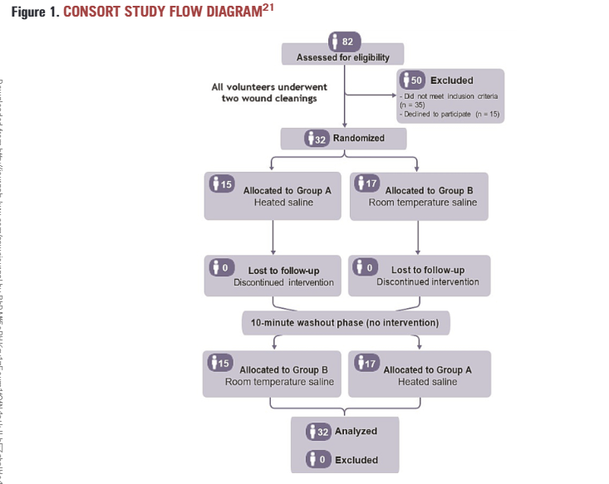
Título Principal: Entre 60 pt e 90 pt. Use negrito e, se preferir, letras maiúsculas para dar mais destaque.
Nomes dos Autores e Instituição: Entre 30 pt e 40 pt.
Subtítulos (Introdução, Objetivo, Metodologia, Resultados e Conclusão: 48 pt.
TÍTULO
INTRODUÇÃO:
Corpo do Texto: O tamanho ideal é entre 40 a 48 pt. Evite usar menos de 24 pt, pois dificulta a leitura à distância.
Resultados:
Corpo do Texto: O tamanho ideal é entre 40 a 48 pt. Evite usar menos de 24 pt, pois dificulta a leitura à distância.
USE tabelas, gráficos e figuras para ilustrar os resultados
OBJETIVO:
Corpo do Texto: O tamanho ideal é entre 40 a 48 pt. Evite usar menos de 24 pt, pois dificulta a leitura à distância.
Metodologia:
Corpo do Texto: O tamanho ideal é entre 40 a 48 pt. Evite usar menos de 24 pt, pois dificulta a leitura à distância.
Conclusão: O tamanho ideal é entre 40 a 48
Referências: Podem ser menores, entre 24 pt e 28 pt.
MacFie CC, Melling AC, Leaper DJ. Effects of warming on healing. J Wound Care 2005;14(3):133-6.2. Khan AA, Banwell PE, Bakker MC, et al. Topical radiant heating in wound healing: an experimentalstudy in a donor site wound model. Int Wound J 2004;1(4):233-40.3.
Leaper D. Perfusion, oxygenation and warming. Int Wound J 2007;4(Suppl 3):4-8.4. McGuiness W, Vella E, Harrison D. Influence of dressing changes on wound temperature. J WoundCare 2004;13(9):383-5 (PDF)
Effect of Heated Saline Solution on Pain Intensity, Wound Bed Temperature, and Comfort during Chronic Wound Dressing Changes: Crossover Randomized Clinical Trial.

